Slide 1
Архитектури за реализиране на многопотребителски СУБД
Модул 1 : Практикум по релационен модел на бази от данни

Slide 2
База от данни
Базата от данни е колекция от логически свързани данни, структурирани по определен начин така, че лесно да се поддържат, обработват и бързо да се извлича нужната информация
БД /База данни/ - съвкупност от контекстно свързани данни, която съществува за сравнително дълъг период от време и е създадена за организиране на данните, така че да се използват по-пълноценно.

Slide 3
Система за управление на БД
СУБД /Система за управление на БД/ - съвкупност от програми, които позволяват на потребителя:
да създава БД и определя нейната структура;
да отправя заявки към БД и да модифицира ефективно данните;
да подържа сигурността на данните при възникване на грешки и не
оторизирано използване;
управлява достъпа до данните.

Slide 4
Основни понятия свързани със СУБД
Схема на базата от данни – описание на структурата на БД и отношенията между обектите в нея
Модел на БД – средство за описване на организацията на данните и отношенията между тях. Съществуват няколко модела на бази от данни: йерархичен, мрежов, обектен, релационен. Най-популярен е релационния модел, при който данните се се организират в таблици, свързани помежду си с връзки.
Източник на данни в СУБД – локален или отдалечен сървър, уеб услуги, различни видове файлове (текстови, таблични и др.). Доставчик на данни – компонент или услуга в СУБД, който осигурява достъп до данните, както и връзка между БД и клиентското приложение.

Slide 5
Основни функции на СУБД
Моделиране на БД
Работа с данните (добавяне, промяна, изтриване, извличане)
Администриране на БД и правата за достъп на потребителите
Запазване на сигурността и целостта на данните
Възстановяване на данните и др.
СУБД могат да се разделят на еднопотребителски (данните са на един компютър и се управляват от един потребител) и многопотребителски

Slide 6
Компоненти на СУБД
Хардуер – компютър, сървър
Софтуер – ОС, мрежов софтуер, софтуера от който е изградена СУБД
Данни – съдържанието на базата от данни
Процедури – инструкции или насоки за използване на СУБД. Включват инструкции как да се инсталира, настрои и управлява БД.
Език за достъп до данните (Database Access Language) – език, чрез който потербителите задават команди за работа с данните
Потребители – хората, които контролират и управляват БД

Slide 7
Архитектура за реализиране на СУБД
Централизирана архитектура – всички данни се съхраняват на един сървър и всички клиенти се свързват към този сървър. Основно предимство е нейната простота.
Клиент-сървър архитектура – подобна на централизираната, но позволява надстройване на сървъра или добавяне на допълнителни сървъри (например при повишено натоварване или при отпадане на един сървър по някакви причини)

Slide 8
Върху клиент-сървър архитектурата са разработени двуслойна и трислойна архитектура на СУБД.
Двуслойна архитектура – приложенията от страна на клиента работят директно с БД на сървъра като използват потребителски интерфейси (API – Application Programming Interface). Клиентът изпраща заявка и получава отговор от сървъра.
Трислойна архитектура – разширение на двуслойната като се добавя още един слой между клиентското приложение и сървъра (приложен слой – application layer). Клиентът няма директен достъп до сървъра, а използва приложния слой, който комуникира със сървъра.

Slide 9
Какво е трислоен модел?
Разпределя приложението на слоеве
Всеки слой има строго определена задача
Във Visual Studio можем да създадем такова приложение създавайки различни проекти в рамките на Solution-a ни

Slide 10
Архитектура на трислойният модел
ПРЕЗЕНТАЦИОНЕН СЛОЙ
Вход
Изход
СЛОЙ ЗА УСЛУГИ
Обработка
Обработка
СЛОЙ ЗА ДАННИ
БД

Slide 11
Презентационен слой-Presentation Layer
Отговаря за:
Въвеждане на данни от потребителите
Визуализиране на данни към потребителите
Може да бъде:
Графичен потребителски интерфейс
Уеб приложение, мобилно приложение и др.

Slide 12
Слой за услуги-Service Layer
Наричан още: бизнес слой, логически слой /business logic layer, service layer, middle layer, logic layer/
Отговаря за:
Обработка на данните приети от презентационния слой
Заявяване на данни от слоя за данни
Обработка на получените данни от слоя за данни
Подготовка на данните за презентационния слой

Slide 13
Слой за данни [Data Access Layer]
Отговаря за връзка с БД
Съхранява данните
Изпълнява заявки и команди върху БД
Не позволява данните да бъдат достъпвани и манипулирани директно от клиента в презентационния слой
Предоставя възможност за управление на информацията без значение от съхраняващия механизъм
Носи ползи за мащабируемостта и поддръжката на приложението

Slide 14
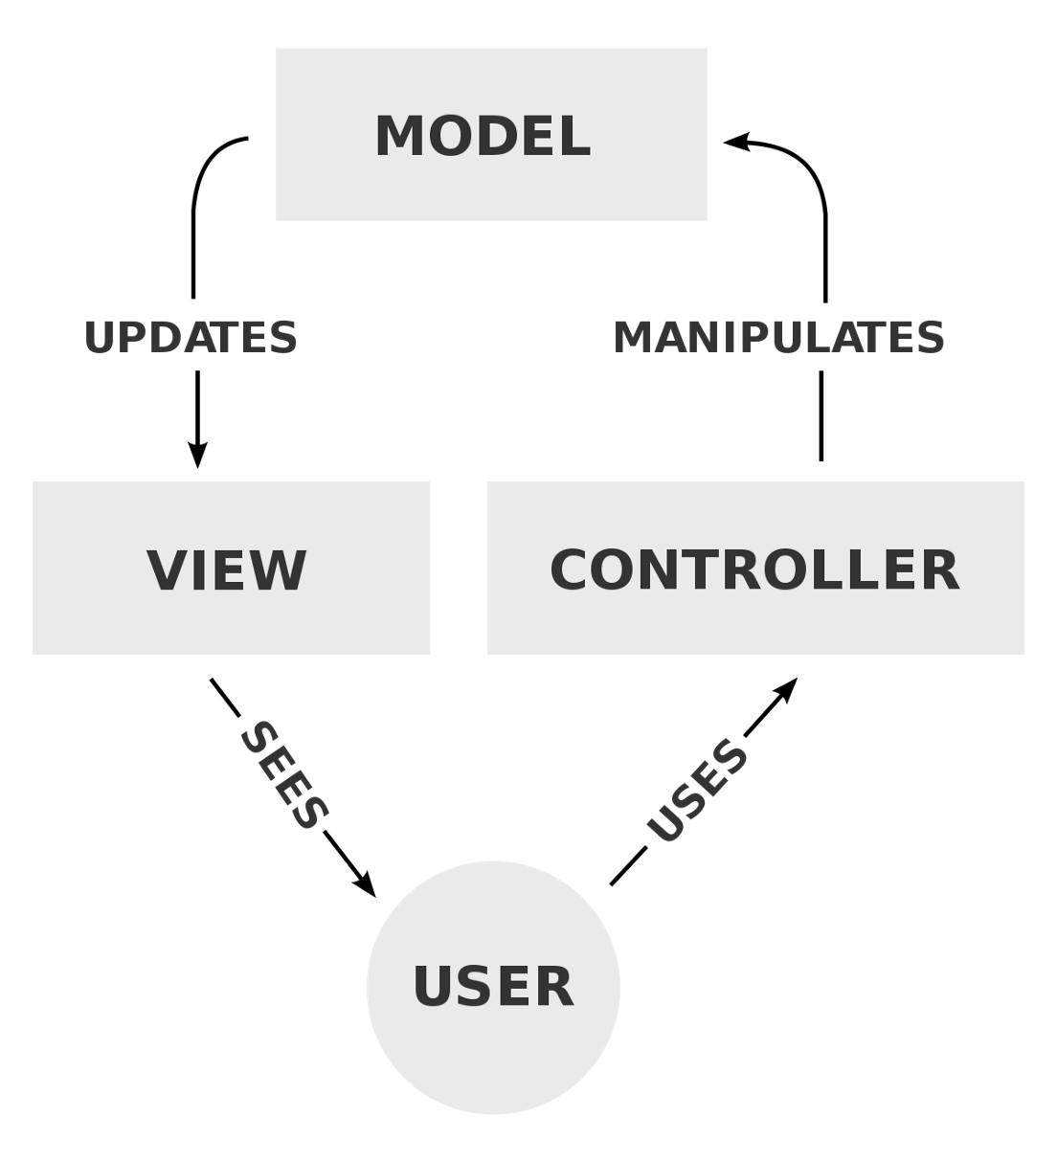
Model-View-Controller (MVC)- „частен случай“ на трислойния модел
Шаблон за дизайн (Design Pattern) с три свързани един с друг компонента
Модел (Model) – управлява данните и логиката на приложението
Изглед (View) – слой за представяне (presentation layer)
Контролер (Controller) – преобразува входните данни в команди и ги изпраща към Изгледа или към модела

Slide 15
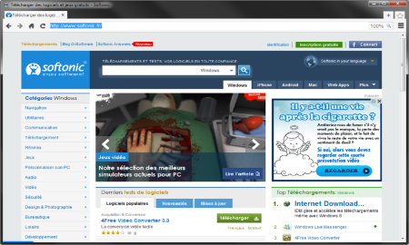



Поток на управлението
(Web) клиент
Запитване
Контролер
Актуализира модела
Отговор
(html, json, xml), конзола
Потребителско действие
Известява
Актуализира изгледа
Модел
Изглед

Slide 16
Обща архитектура
Хранилище
Repository
Услуга
Service
Контролер
Controller
База от данни
Database
Изглед
View
Обекти на физическо ниво
Entities
ОПД Модели
DTO
Models
Заден план
Backend
Notes:
ОПД – Обект за прехвърляне на данни

Slide 17
Трислоен модел и MVC
На пръв поглед MVC и трислойния модел са едно и също нещо, но това не е така
Прилики
Разделя на три части
Разлики
При MVC моделът и изгледът могат да са свързани, постигайки триъгълна структура
При трислойния модел задължително се преминава през слоя за услугите, постигайки линейна структура

Slide 18
MVC елементарен пример на ниско ниво
static void Main(string[] args)
{
Console.Write("Моля въведете страната на квадрат а = ");
double a = double.Parse(Console.ReadLine());
double P = 4 * a;
double S = a * a;
Console.WriteLine( "Kвадрат със страна а = {0} има P={1:f2} и S ={2:f2}“, a, P, S);
}
Услуга
Контролер
Изглед
Модел
Открийте още изгледи, модели, услуги и контролери в примера
Notes:
Изглед– Текстът, в диалоговия интерфейс, който пояснява въвеждането и извеждането на данните
Модел – променливите, данните
Услуга – изчисляването на обиколка и лице
Контролер – командите за въвеждане, извеждане, за присвояване на стойност „=“.

Slide 19
Обобщение
MVC е шаблон за дизайн
MVC подобрява яснотата на кода и структурата му
Моделът представлява данните
Изгледът определя начина за въвеждане и извеждане на данните
Контролерът казва в кои изгледи, кои данни да се покажат или въведат
MVC и 3-слойният модел се различават

